Slide 1
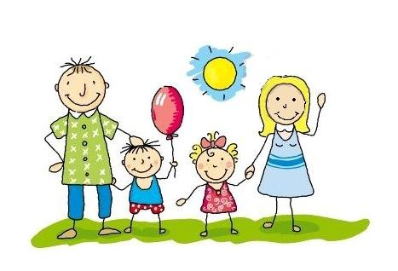
Meine Familie

Slide 2
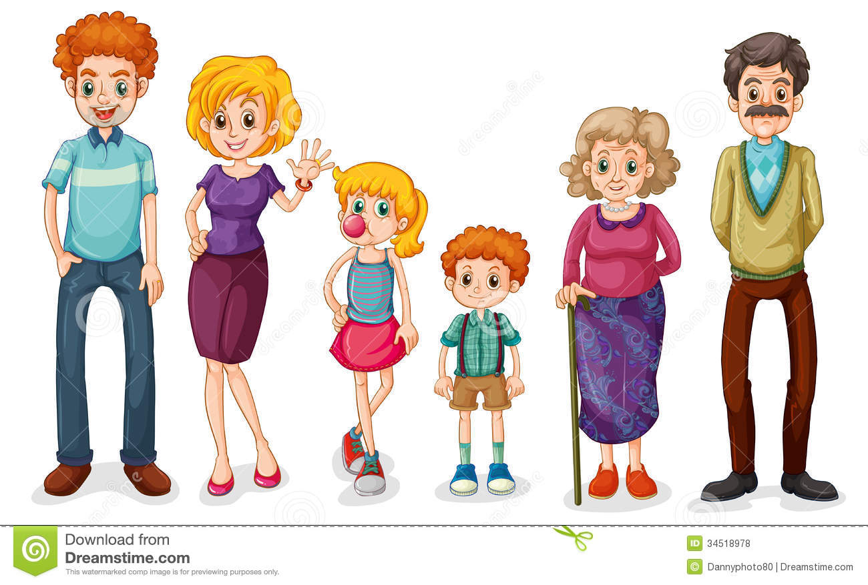
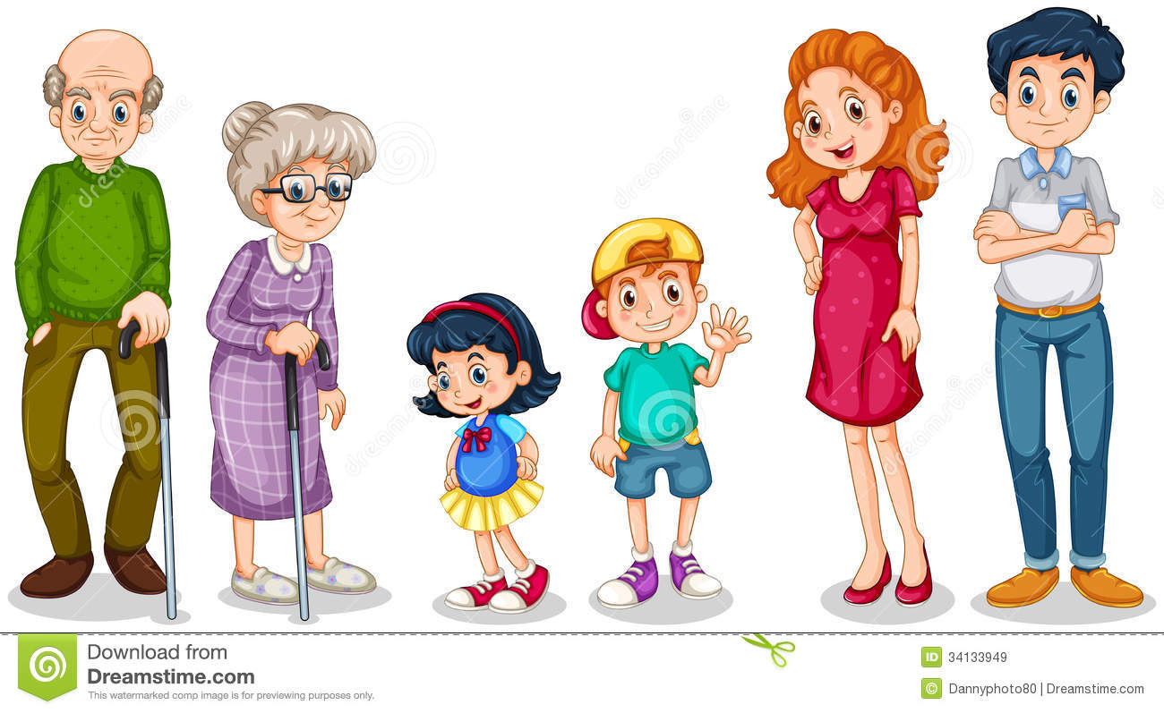
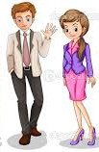

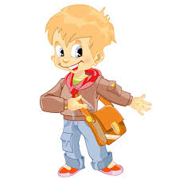
die Familie
die Großmutter
der Großvater
der Opa
die Oma
die Tante
der Onkel
der Vater
die Mutter
die Cousine
der Cousin
ich
die Schwester
der Bruder

Slide 3

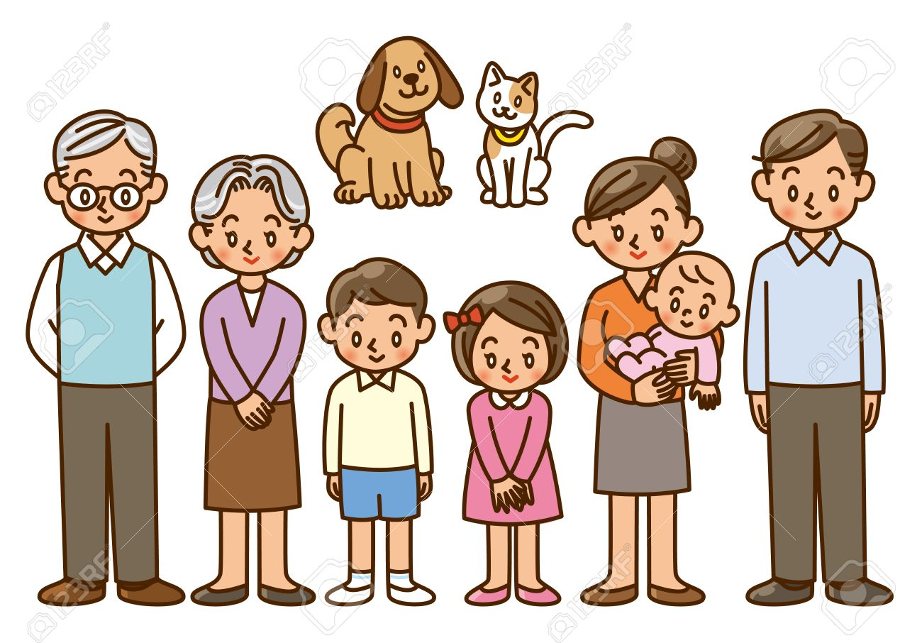
die Großeltern
die Eltern
die Geschwister

Slide 4
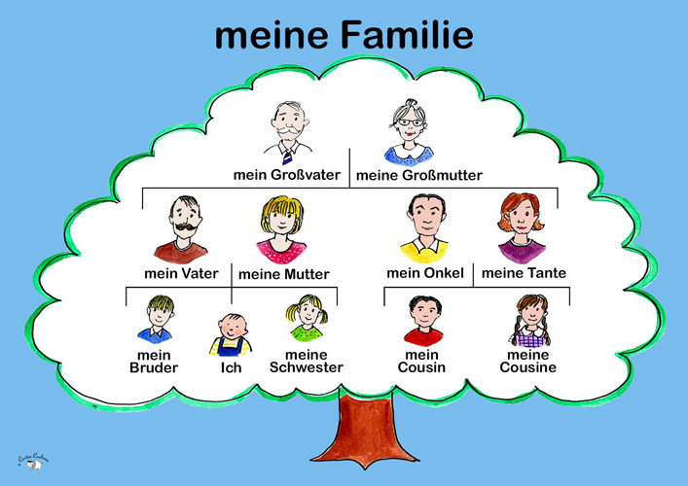

Slide 5
die Mutter | мама | die Schwester | сестра
der Vater | папа | der Bruder | брат
die Großmutter | бабушка | die Cousine | двоюродная сестра
der Großvater | дедушка | der Cousin | двоюродный брат
die Oma | бабушка | die Eltern | родители
der Opa | дедушка | die Großeltern | бабушка и дедушка
die Tante | тётя | die Geschwister | братья и сёстры
der Onkel | дядя | die Verwandte | родственники

Slide 6
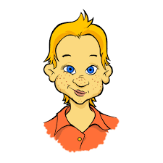
Ergänze!
Mutter
Großeltern
Verwandte
Ich habe eine große ... .
Ich habe viele ... .
Mein ... ist 45 Jahre alt.
Meine ... ist 40 Jahre alt.
Das sind meine ... : meine Oma und mein Opa.
Ich habe auch Geschwister: eine ...
und einen ... .
7. Mein ... und meine ... sind nicht
auf dem Foto.
Familie.
Tante
Onkel
Bruder
Verwandte.
Familie
Schwester
Vater
Vater
Mutter
Großeltern
Schwester
Bruder
Onkel
Tante

Slide 7
Erzähle über deine Familie!
Kasus | Frage | Singular |  |  | Plural
 |  | m | n | f
Nominativ | wer? was?
Akkusativ | wen? was?
der
ein
mein
das
ein
mein
die
eine
meine
die
-
meine
den
einen
meinen
das
ein
mein
die
eine
meine
die
-
meine
Meine Familie ist groß.
Das sind ... (Nom)
meine Mutter, mein Vater, ... (Nom)
Meine Familie ist groß.
Ich habe ... (Akk)
eine Mutter, einen Vater, ... (Akk)

Slide 8
hinten links | hinten | hinten rechts
links | in der Mitte | rechts
vorne links | vorne | vorne rechts

Slide 9
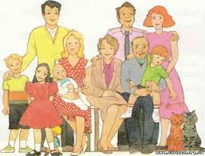
die Mutter
der Vater
der Onkel
der Bruder
die Tante
die Schwester
die Oma
der Opa
Wer ist der Mitte?
Wer ist hinten rechts?
Wer ist hinten links?
Wer ist vorne rechts?
Wer ist vorne links?

Slide 10
die Mutter
der Vater
der Onkel
der Bruder
die Tante
die Schwester
die Oma
der Opa
Wer sitzt in der Mitte?
Wer sitzt vorne rechts?
Wer steht vorne?
Wer steht links?
Wer steht hinten rechts?
Wer steht hinten links?
sitzen – сидеть
stehen - стоять

Slide 11
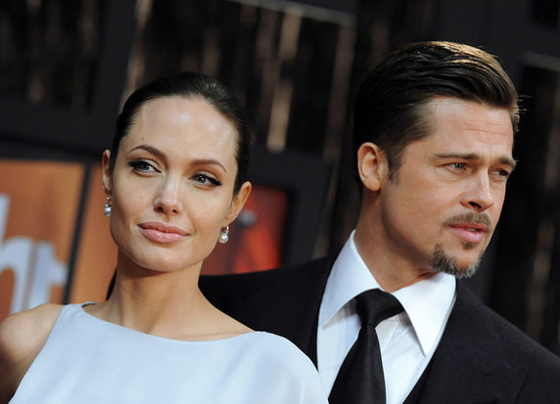
Ergänze den Dialog
Üb. 1, S. 48, AB
Wer ist das ... ?
Wo? Rechts oder ... ?
Da ... .
Das ist ... .
Wie ... ?
Sibylle.
Wo ... ?
In ... .
auf dem Bild
links
links
meine Schwester.
heißt sie
studiert sie
in Berlin

Slide 12
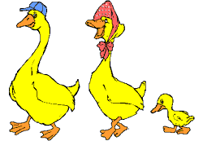
Hausaufgabe:
Выучить лексику
по теме
«Семья»

